Slide 1
Сталинградской битве посвящается
2 февраля 1943
МБОУ «Новообинцевская СОШ»
Презентацию подготовила
читель начальных
Кавылина Надежда Васильевна

Slide 2
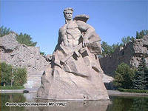
2 февраля является Днём воинской славы России — День разгрома советскими войсками
немецко-фашистских войск
в Сталинградской битве в 1943 году.

Slide 3
Сражение включало в себя попытку вермахта захватить правобережье Волги в районе Сталинграда (современный Волгоград) и сам город, противостояние Красной армии и вермахта в городе и контрнаступление Красной армии (операция «Уран»), в результате которого
6-я армия и другие силы союзников нацистской Германии внутри и около города были окружены и частью уничтожены, а частью захвачены в плен.

Slide 4
Шел второй год Великой Отечественной войны. Потерпев сокрушительное поражение под Москвой, фашистские части продолжали наступать на других фронтах. Немецкие танки ревели в донских степях, спеша как можно скорее прорваться вглубь нашей страны. Одной из их главных целей был город на Волге — Сталинград (ныне называемый Волгоградом). План у Гитлера был простой: разрушить городские заводы, производившие вооружение для советской армии, а самое главное, получить выход к Волге.

Slide 5
И, конечно, на пути к своей победе фашисты не жалели ни солдат, ни мирных людей. Женщины, старики, дети — все, кто жил в нашей стране были для них людьми «второго сорта». А потому и битву за Сталинград Гитлер начал с жестокой расправы над мирными жителями.
Фашистские бомбардировщики накрыли город «ковром» из бомб. За один день гитлеровцы сделали столько боевых вылетов, сколько до этого делали за целый год! В городе, где жили 450 тысяч человек, не уцелело почти ни одного здания! На железной дороге вспыхнули цистерны с нефтью, которая полилась по улицам, а потом попала в Волгу.

Slide 6
Это было страшное зрелище — горела даже сама река и пароходы у пристани! Тысячи простых горожан погибли от этого страшного удара с неба, и казалось, что превращенный в руины город больше не сможет противостоять захватчикам. Еще шаг — и враги выйдут к Волге, а там и войне конец: победят нас фашисты.
Гитлер и его генералы надеялись взять Сталинград с первой же атаки. Ведь город уже превратился в дымящиеся руины, а из пыльной степи на него надвигалась целая орда захватчиков, готовая смести на своем пути все. Но не тут-то было!

Slide 7
По приблизительным подсчётам, суммарные потери обеих сторон в этом сражении превышают два миллиона человек. Державы Оси потеряли большое количество людей и вооружения и впоследствии не смогли полностью оправиться от поражения.

Slide 8
Бои в городе растянулись почти на полгода. Наши солдаты дрались за каждый дом и даже за каждый этаж! На знаменитом Сталинградском тракторном заводе фашисты уже врывались в цеха, но рабочие даже под пулями не прекращали ремонтировать танки, а когда было надо — сами бросались в бой, помогая нашим бойцам, защищавшим их необходимый для армии труд.
Английский журналист писал: за 28 дней Гитлер захватил всю Польшу, а в Сталинграде за тот же срок удалось захватить лишь один дом. Франция сдалась фашистам через 38 дней, за которые защитники Сталинграда уступили им лишь одну улицу!
— За Волгой для нас земли нет! — сказал своим солдатам командующий обороной маршал Чуйков, имея в виду, что отступить за реку — значило проиграть. И эти слова стали лозунгом защитников города.

Slide 9
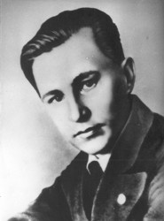
Удивительные подвиги наших солдат можно перечислять бесконечно. Связист Матвей Путилов, будучи ранен в обе руки, несколько часов соединял оборванный кабель зубами. Он погиб, но восстановил связь, чтобы наши войска могли организовать контратаку и отбросить немцев.

Slide 10
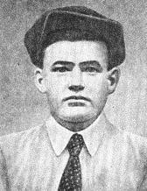
Морской пехотинец Михаил Паникаха был не просто ранен — пуля попала в бутылку с зажигательной смесью, которую он держал в руках, и боец превратился в горящий факел. Но у него хватило сил на последний подвиг: добравшись до фашистского танка, он поджег и уничтожил вражескую машину.

Slide 11
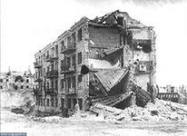
Особую известность среди защитников города получил знаменитый «Дом Павлова». Это обычное с виду здание оборонял совсем небольшой отряд под командованием сержанта Павлова и лейтенанта Афанасьева. Пытаясь взять дом штурмом, немцы потеряли больше бойцов, чем при взятии многих западноевропейских городов. А ведь защитников было не больше тридцати человек!

Slide 12
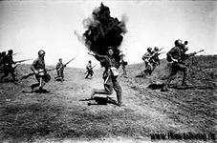
Перечислить всех героев той битвы просто невозможно. О подвигах многих мы, увы, никогда не узнаем. Но можно точно сказать: лишь благодаря их отваге в тех тяжелейших условиях наша армия смогла выстоять перед напором фашистов.

Slide 13
И вот — январь 1943 года. Гитлеровцы уже совсем не те бравые вояки, какими были они летом прошлого года на подступах к Сталинграду. Теперь это уставшие, грязные, голодные люди в изорванных шинелях, которые почти не защищают их от лютого мороза на ледяном степном ветру. В развалинах захваченного ими города они больше похожи на погорельцев, чем на победителей. Гитлеровцы так увлеклись штурмом города, что не заметили, как нашим войскам удалось обойти их сразу с двух сторон. Оказавшиеся в окружении фашисты страдали от холода, голода и болезней. Многие умирали уже вовсе не от пуль. Но бежать им теперь было некуда. Даже немецкие генералы стали говорить о том, что хорошо бы сдаться в плен, многие из них жалели своих солдат. Но Гитлер был непреклонен.

Slide 14
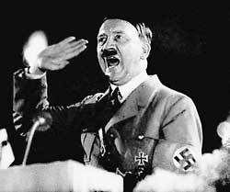
Он требовал от своих командиров сражаться до последнего, погубить всех бойцов и погибнуть самим. Уже в январе он неожиданно присвоил командующему окруженной армией Паулюсу высшее воинское звание — фельд-маршал. С чего бы это вдруг такая честь для командира, уже почти проигравшего величайшую битву? Ответ кроется в «поздравительной» телеграмме, где Гитлер пишет: «ещё ни один немецкий фельдмаршал не попадал в плен». Намек простой: сражайся до конца или умри.

Slide 15
Ну а на Мамаевом кургане в 1967 году открылся целый мемориальный комплекс — в честь тех, кто отстоял здесь свободу не только нашей страны, но и всего мира. Там и стоит знаменитая статуя Родины-матери с мечом в руке. Как напоминание нам всем о тех великих днях, когда решалась судьба нашей страны.

Slide 16
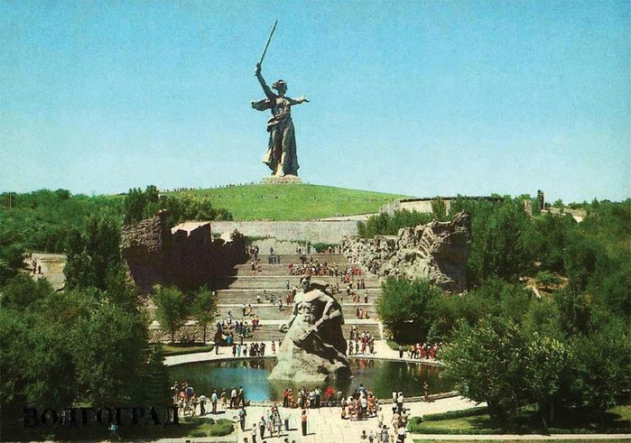
Если плыть по Волге мимо города Волгограда, трудно не заметить огромную статую. Женщина с мечом в руке будто бы призывает людей куда-то. Это — один из самых крупных памятников в мире, он почти в два раза выше знаменитой американской статуи Свободы!
Но откуда же он здесь, в волгоградских степях? И в честь каких событий его воздвигли?
Памятник этот называют «Родина-мать» и стоит он на Мамаевом кургане, в том самом месте, где семьдесят лет назад в великой битве решилась судьба не только нашей страны, но и всего мира.

Slide 17
Для Советского Союза, который также понёс большие потери в ходе сражения, победа в Сталинградской битве положила «начало массовому изгнанию захватчиков с советской земли»

Slide 18
К 23 августа 1942 года из 400 тысяч жителей Сталинграда было эвакуировано около 100 тысяч. 24 августа Городской комитет обороны Сталинграда принял запоздалое постановление об эвакуации женщин, детей и раненых на левый берег Волги. Все граждане, включая женщин и детей, работали над постройкой траншей и других фортификационных сооружений

Slide 19
23 августа силы 4-го воздушного флота произвели самую долгую и разрушительную бомбардировку города. Вражеская авиация разрушила город, убила более 90 тысяч человек, уничтожила более половины жилого фонда довоенного Сталинграда, превратив тем самым город в громадную территорию, покрытую горящими руинами.

Slide 20
Сталинград для всего мира стал символом поражения фашизма. А так же — символом решающего сражения, способного определить всю будущую судьбу его участников.

Slide 21
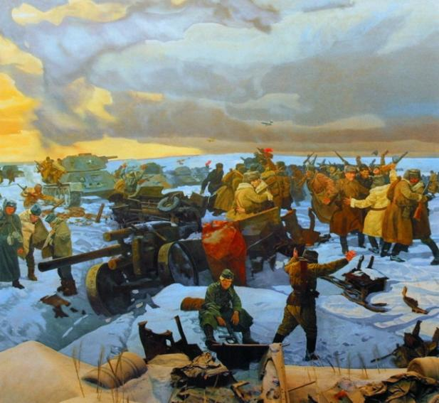

Slide 22
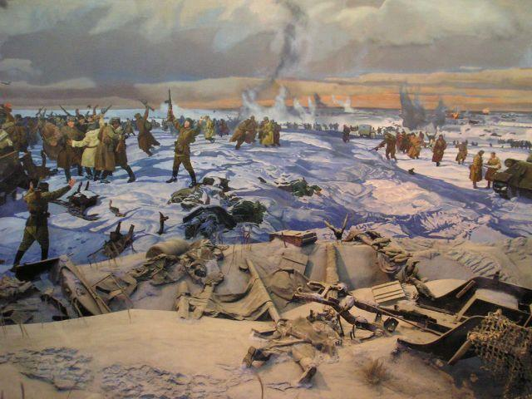

Slide 23
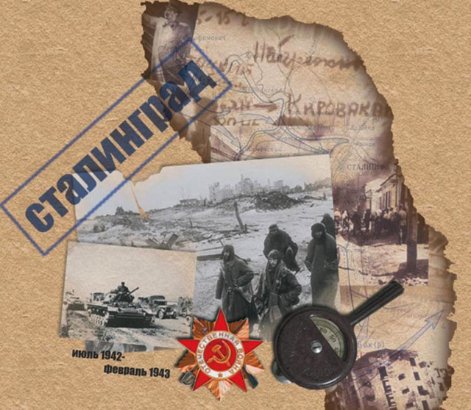

Slide 24
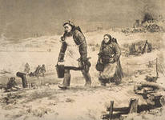

Slide 25
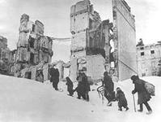

Slide 26
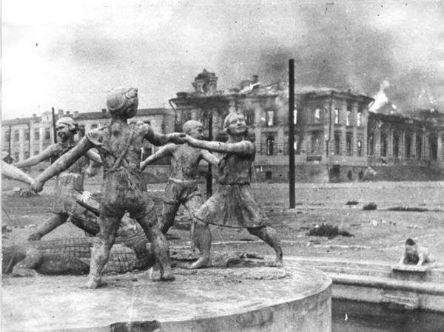

Slide 27
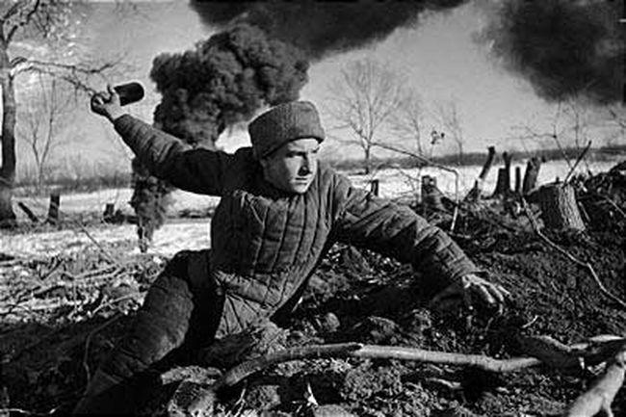

Slide 28
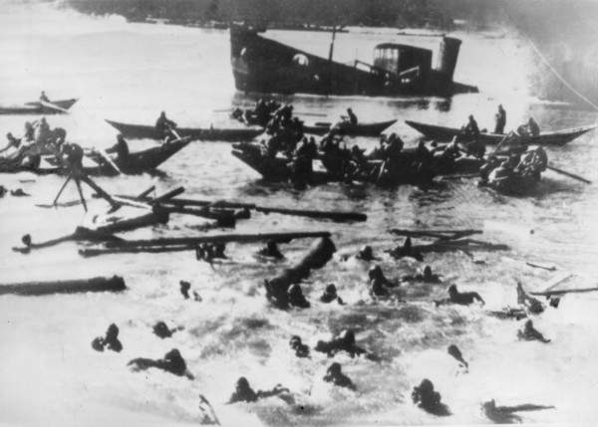

Slide 29
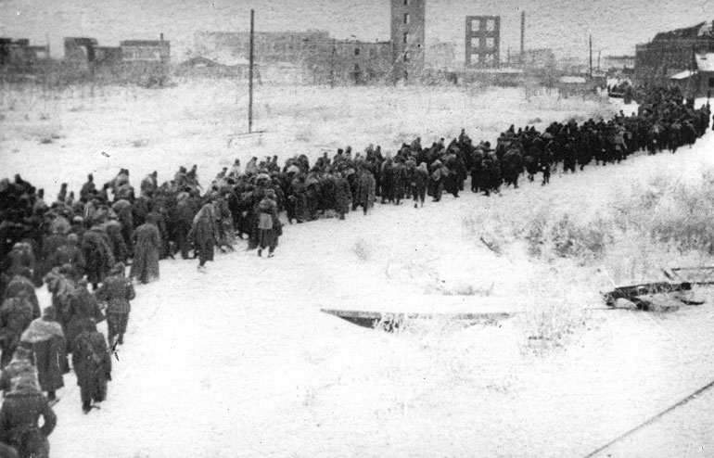

Slide 30
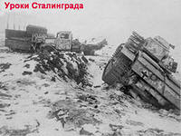

Slide 31
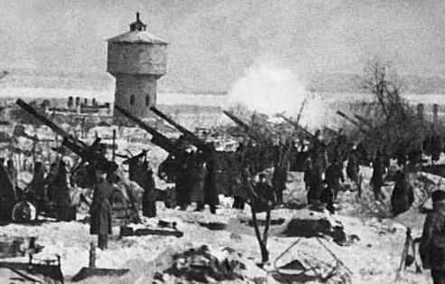

Slide 32
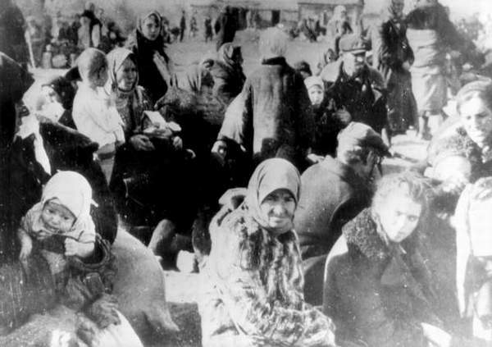

Slide 33
